Slide 2
קצת עלי

Slide 3
בפן האישי

Slide 4
שמי טוביה ואני מכור לבמבה

Slide 5
בארומה זה תמיד יהיה ...

Slide 6
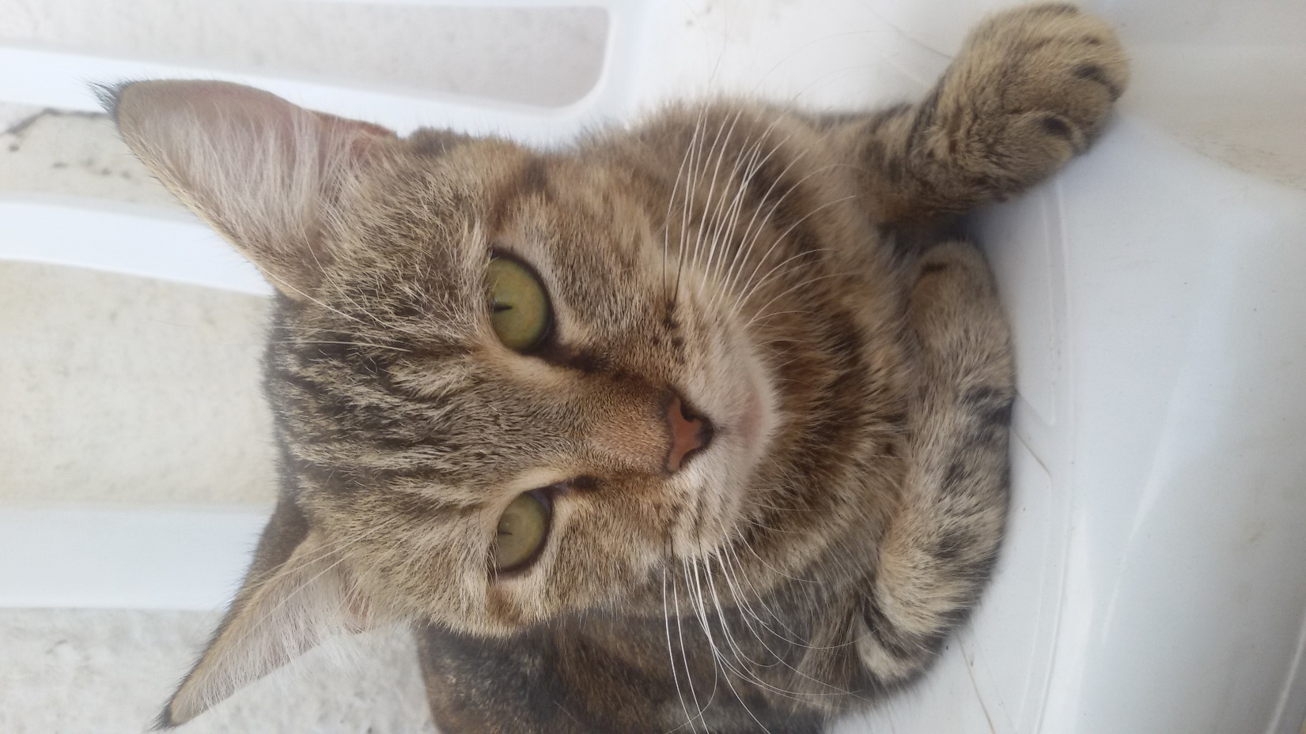
הכירו את פינוקי

Slide 7
בפן המקצועי

Slide 8
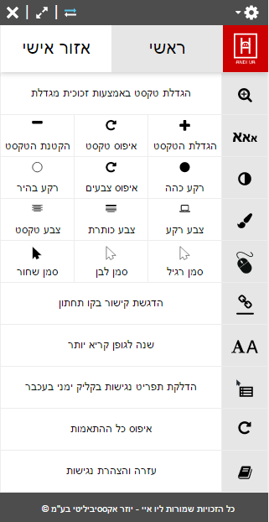
שותף ומנכ"ל בחברת יוזר אקססיביליטי

Slide 9
בפן המקצועי
אנחנו מייעצים ומלווים את מיטב החברות בתהליך ההנגשה

Slide 10
בפן המקצועי
ביצוע הנגשה לאתרי אינטרנט

Slide 11
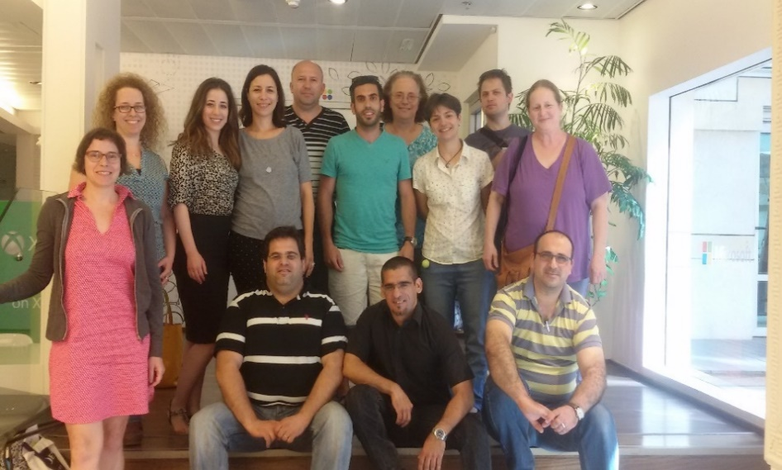
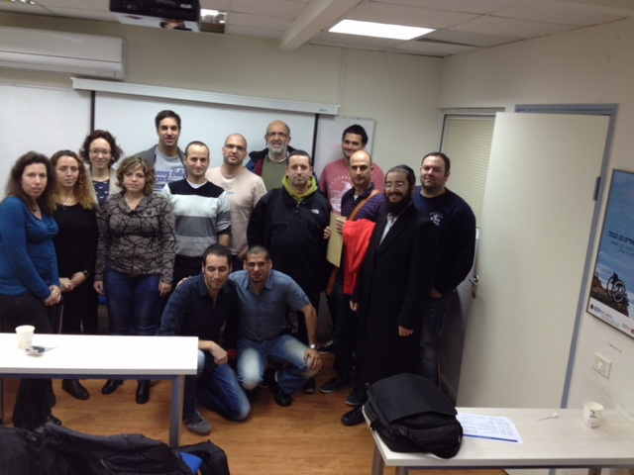
בפן המקצועי
ביצוע הכשרות מפתחים ועורכי תוכן

Slide 12
תוכן.

Slide 13
הנגשה בתוכן פרושה יצירת חלופה
שווה ערך למידע שאינו טקסט חי.

Slide 14
כותרת הדפדפן

Slide 15
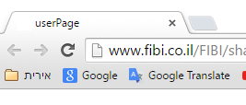

Slide 18
שמות של קבצים
בעולם העיצוב והתוכן כותרת הדפדפן הוא שם מסמך המתאים לתוכן אותו הוא מכיל.

Slide 19
פונטים

Slide 20
א א

Slide 21
א א

Slide 23
כותרות

Slide 25
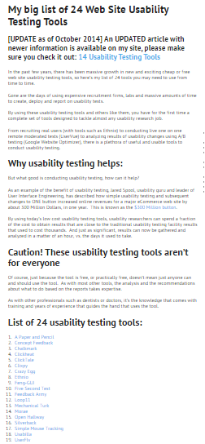

Slide 26
לא לדלג על היררכיה בכותרות.
כותרות קצרות.
לצור הבדל ויזואלי בין רמות הכותרות השונות.
ריווח נכון בין הכותרת לפסקה

Slide 27
ריווח נכון בין הכותרת לפסקה
סוף הפיסקה הקודמת סוף הפיסקה הקודמת סוף הפיסקה הקודמת
סוף הפיסקה הקודמת סוף הפיסקה הקודמת .
כותרת
תחילת הפסקה הבאה תחילת הפסקה הבאה תחילת הפסקה הבאה
תחילת הפסקה הבאה תחילת הפסקה הבאה תחילת הפסקה הבאה
תחילת הפסקה הבאה תחילת הפסקה הבאה תחילת הפסקה הבאה

Slide 29
פסקאות

Slide 30
להימנע מקו תחתי בטקסט למעט בלינק.
להימנע מכתב נטוי בפונט קטן מסיבה שאינו קריא תמיד. השתמשתם? שלבו אותו עם כתב מודגש.

Slide 31
מה זה אומר : 21 – 16 ?
16 עד 21 ? או 21 מינוס 16
הפרדה ברורה בין כותרת לפסקה
וגם בין פסקה אחת לשניה.
לא לכתוב רק באותיות גדולות באנגלית.
IT ALL ABOUT ACCESSIBILITY
It all about accessibility

Slide 32
ריווח נכון בין אותיות. חן רון
מבנה שעון 21:00
תאריכים – מה עדיף
21/5/2016 או 21.5.2016

Slide 33
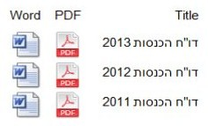
איזה מבנה נגיש יותר ?

Slide 34
"קיצורים וראשי תיבות – מיעוטם יפה, אך ריבוים קשה"

Slide 35
השתמשתם ? הקפידו לסמנם כמקובל: בעברית בעזרת גרשיים.

Slide 36
רשימות

Slide 37
רמה ראשונה.
רמה ראשונה.
רמה ראשונה.
רמה שניה.
רמה שניה.
רמה שלישית.
רמה שלישית.
רמה שניה.
רמה שניה.
רמה שלישית.

Slide 38
כניסה פנימה בתתי רשימות.
בולטים שונים לתתי רשימות.

Slide 39
קישורים

Slide 40
אין צורך להשתמש במילה קישור.
בתמונות המשמשות כלינק, הטקסט החלופי משמש כטקסט ללינק.

Slide 41
האם להשתמש בלינק שכזה ?
https://he.wiktionary.org/קיצורים וראשי תיבות

Slide 42
אורך לינק יהיה עד 100 תווים
להימנע משימוש בתוויASCII (כל הסמיילי למיניהם).

Slide 43
טבלאות

Slide 44
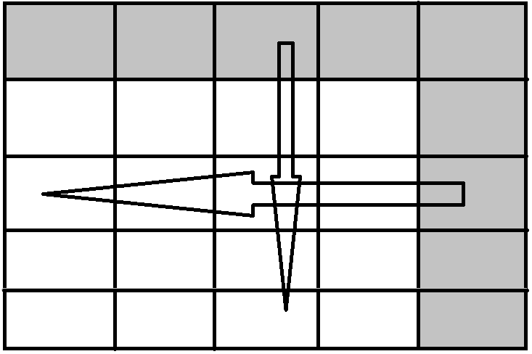

Slide 45
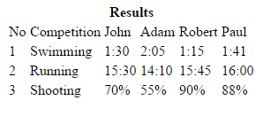
אז איך קורא מסך יקריא טבלה?

Slide 46
השתדלו להימנע כמה שיותר מטבלאות מורכבות .
בדקו אולי ניתן להעביר את המידע בדרך אחרת.

